Slide 1
int2048大整数
推荐打开方式
唐嘉铭
Programming 2021, ACM Class
2021.11.1

Slide 2
01
实现要求
02
算法介绍
03
分数构成

Slide 3
实现要求
01

Slide 4
基本要求
实现要求
要求实现一个 C++ 的大整数类。
接口已在 int2048.hpp 中给出，只需要实现文件内所要求的内容即可。
Integer 1
实现一个有符号的大整数类，只需支持简单的加减
Integer 2
实现一个有符号的大整数类，支持加减乘除
重载相关运算符
(= + - * / += -= *= /= == != < > <= >= << >>)

Slide 5
算法介绍
02

Slide 6
高精度计算
概念
又称大整数计算，运用了一些算法来支持更大整数间的运算（数字大小超过语言内建整型）
实现
在平常的实现中，高精度数字利用字符串表示，每一个字符表示数字的一个十进制位
下标最小的位置存放的是数字的 最低位，因为数字的长度可能发生变化，这样可以使得同样权值位保持对齐

Slide 7
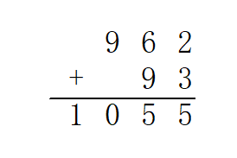
四则运算
加法
即竖式加法
从最低位开始，将两个加数对应位置上的数相加，并判断是否达到或超过 10
如果达到，那么进行进位

Slide 8
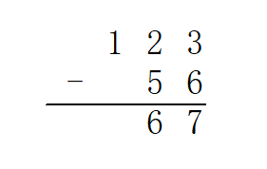
四则运算
减法
即竖式减法
从个位起逐位相减，遇到负的情况则进行借位
思路与加法类似

Slide 9
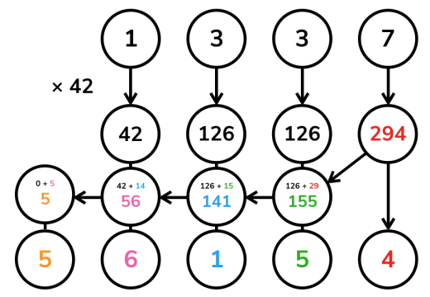
四则运算
单精度乘法
计算高精度数 a 乘单精度数 (int) b
直接将 a 每一位上的数字乘以 b 。
从数值上来说，这个方法是正确的，但它并不符合十进制表示法，因此需要将它重新整理成正常的样子。
重整的方式，也是从个位开始逐位向上处理进位。

Slide 10
参考资料
OI Wiki
https://oi-wiki.org/math/bignum/
可以参考代码理解思路，但请自行实现
会进行代码查重

Slide 11
分数构成
03

Slide 12
分数构成
B 班
A 班
构造函数及关系运算符 10%
高精度加减法 40%
无符号 20%
有符号 20%
高精度乘除法 40%
高精度乘法 20%
高精度除法 20%
Bonus 10%
压位高精加减乘 5%
压位高精除法 5%
构造函数及关系运算符 10%
高精度加减法 20%
无符号 10%
有符号 10%
高精度乘除法 40%
高精度乘法 20%
高精度除法 20%
压位高精度 20%
压位高精加减乘 10%
压位高精除法 10%
Bonus 10%
压位快速高精乘 5%
压位快速高精除 5%

Slide 13
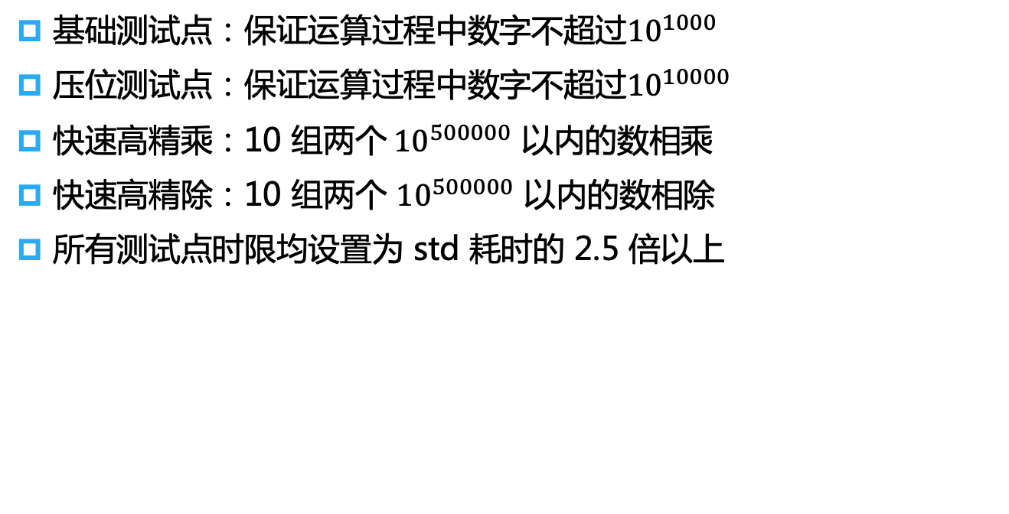
复杂度要求
数据范围
基础测试点：保证运算过程中数字不超过${10}^{1000}$
压位测试点：保证运算过程中数字不超过${10}^{10000}$
快速高精乘：10 组两个${ 10}^{500000}$ 以内的数相乘
快速高精除：10 组两个 ${10}^{500000}$ 以内的数相除
所有测试点时限均设置为 std 耗时的 2.5 倍以上

Slide 14
仓库介绍
GITHUB REPO
/data/Integer 1
1.cpp ~ 5.cpp 基础测试点
/data/Integer 2
1.cpp ~ 14.cpp 基础测试点
15.cpp ~ 16.cpp 压位测试点
17.cpp 快速高精乘测试点
18.cpp 快速高精除测试点
Int2048.hpp

Slide 15
截止时间
Integer 1
11 月 8 日 18 : 30 (下周一晚上机课前)
Integer 2
11 月 15 日 18 : 30 (下下周一晚上机课前)

